Slide 1

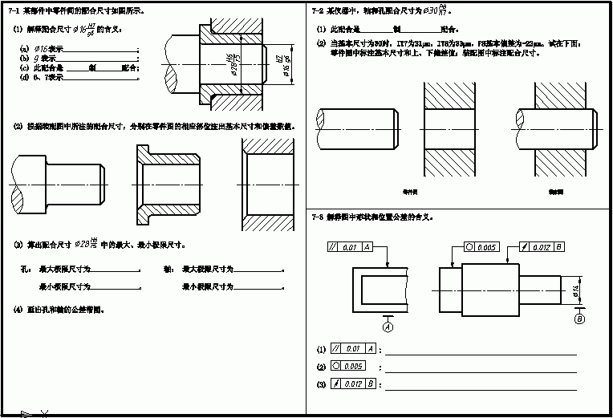
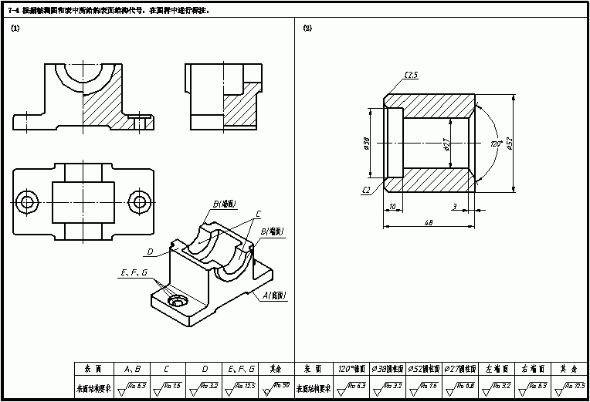
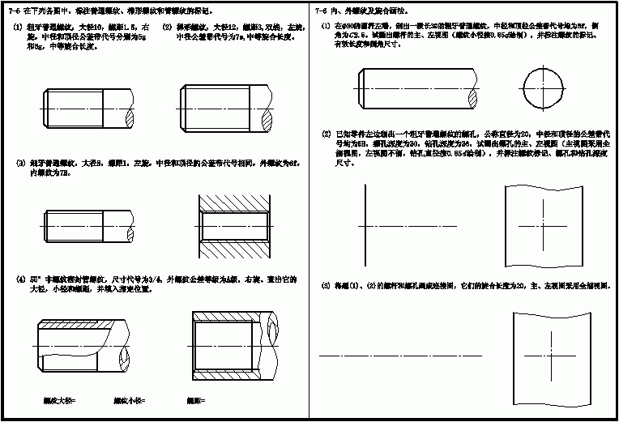
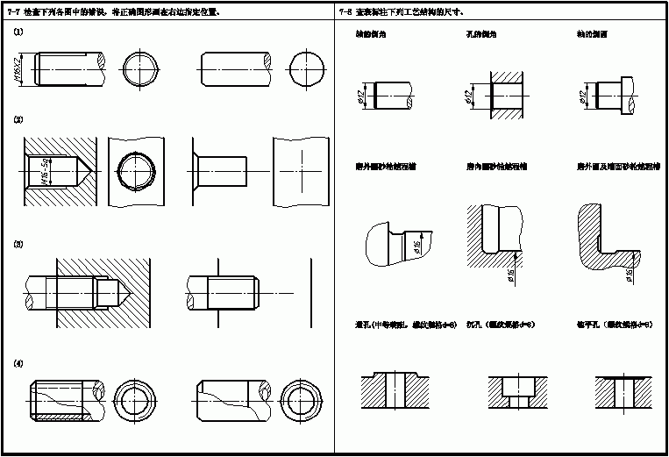
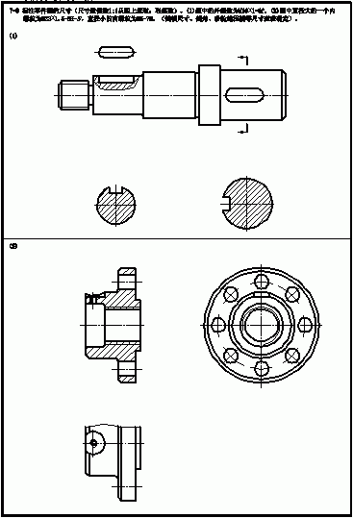
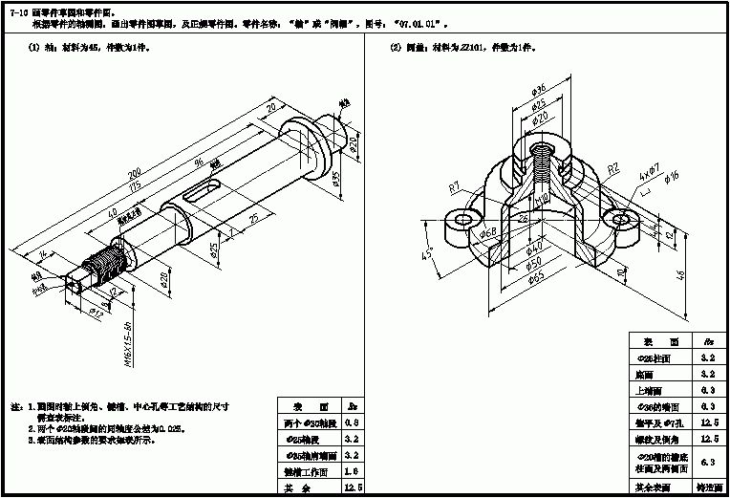
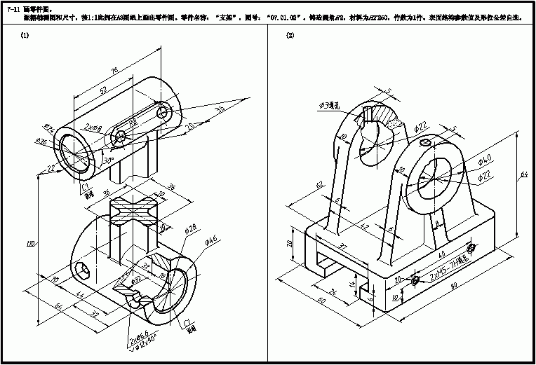
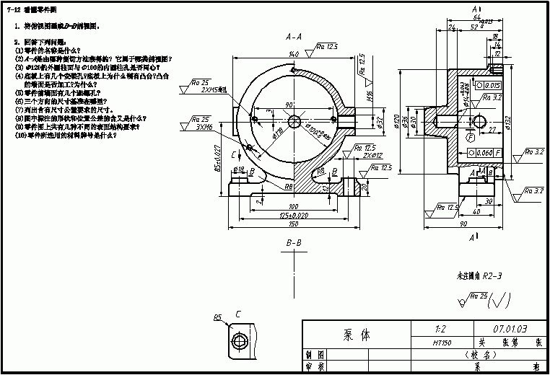
第七章 零件图
P 60
P 61
P 62
P 63
P 64
P 65
P 66
P 67
下一页

Slide 2
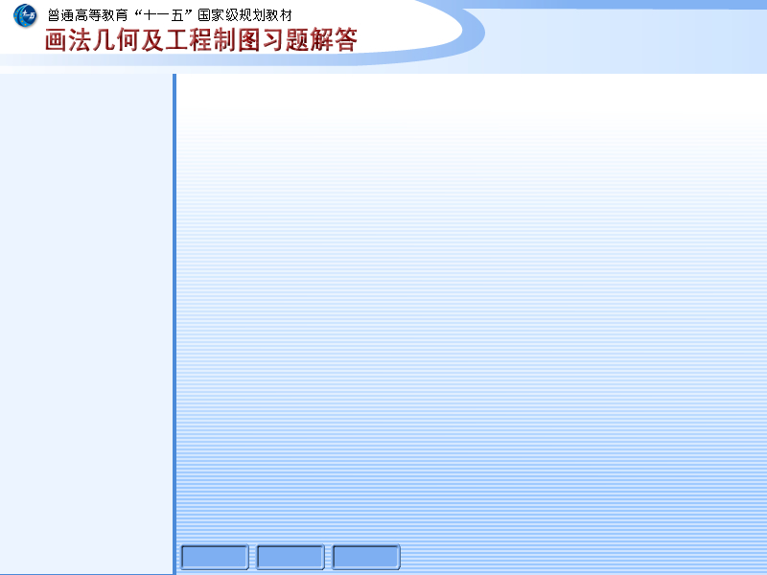
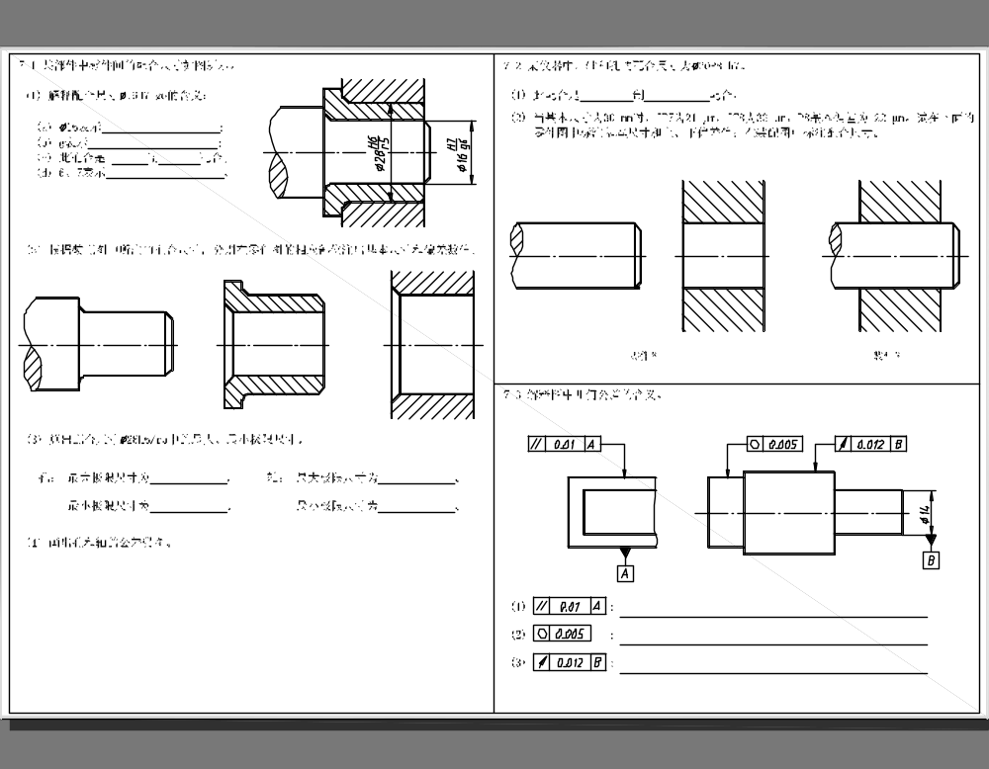
P60
极限与配合、形状和位置公差
下页题
答 案

Slide 3
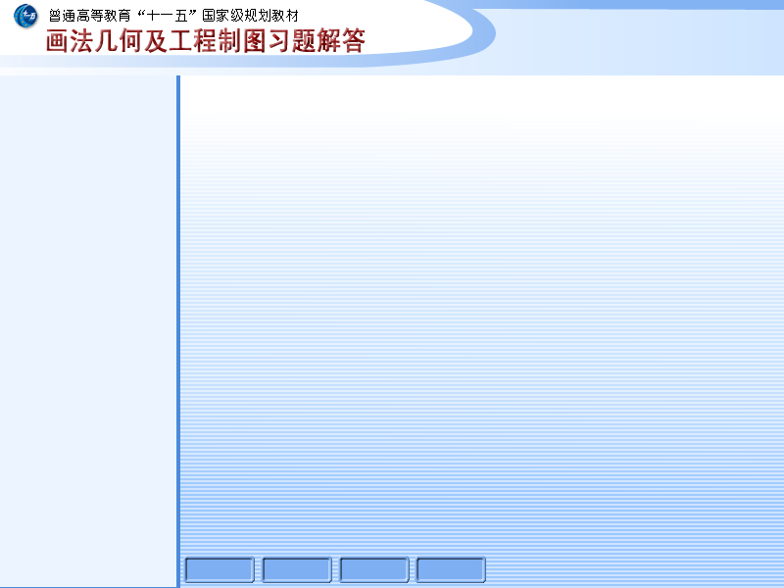
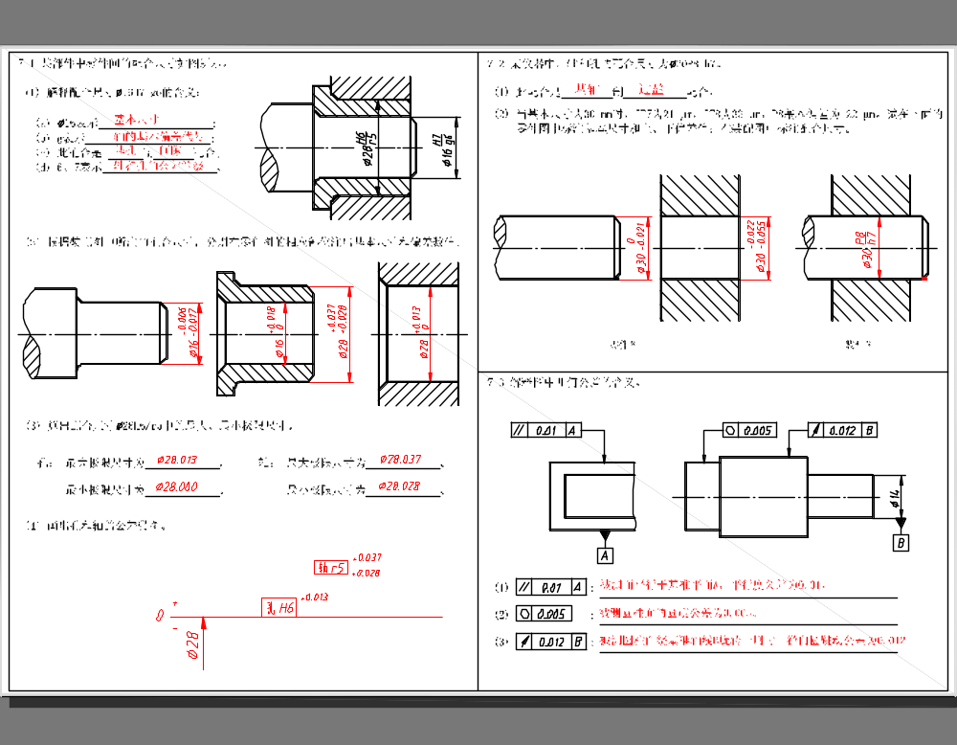
极限与配合、形状和位置公差
题 目
下页题
返 回
P60

Slide 4
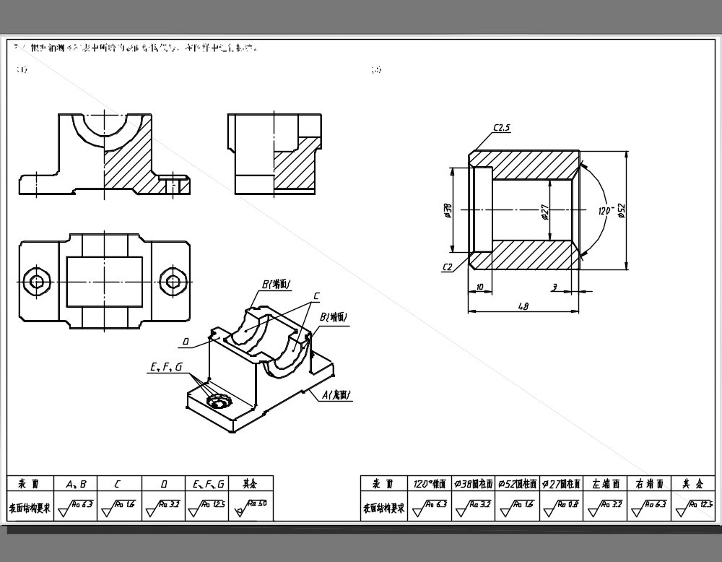
表面结构的表示法
上页题
下页题
答 案
P61

Slide 5
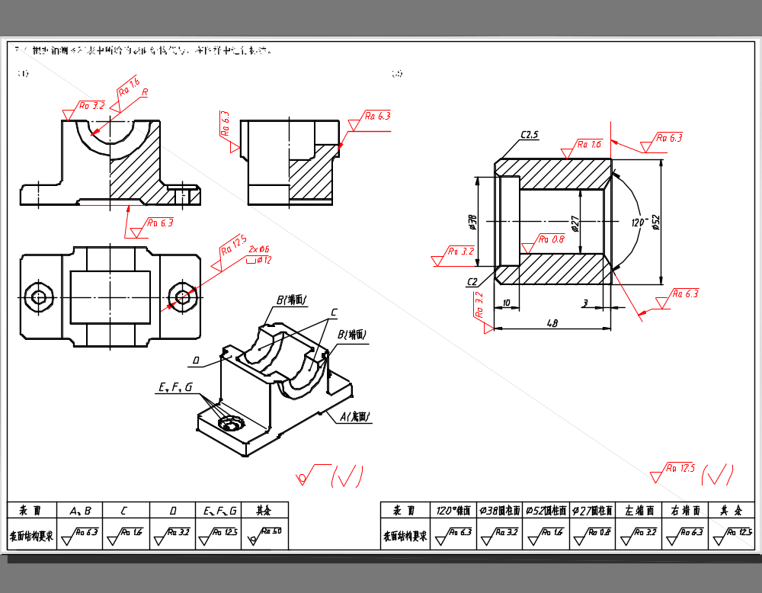
表面结构的表示法
题 目
下页题
返 回
P61

Slide 6
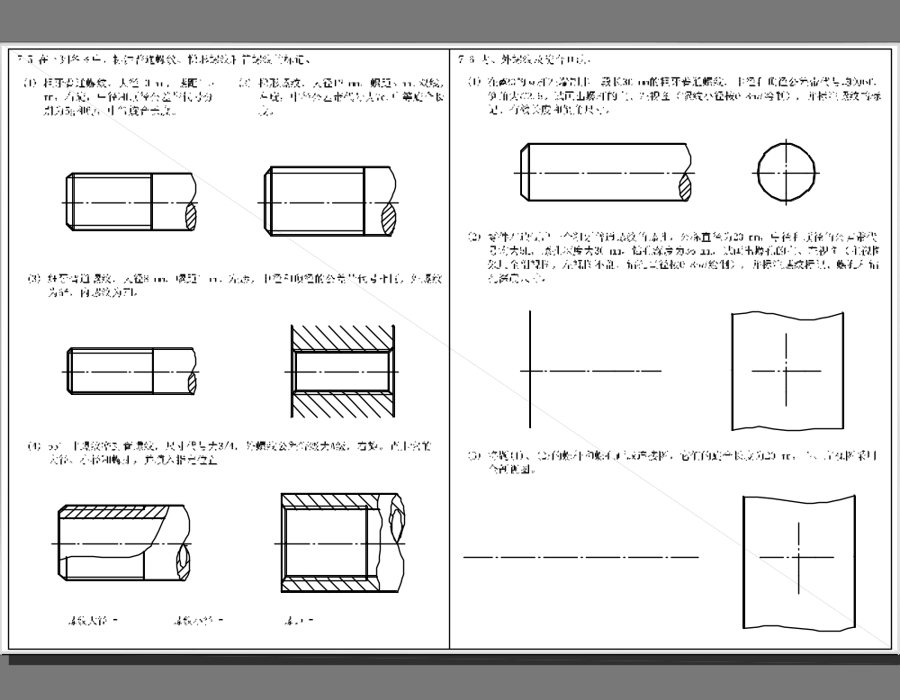
零件上的螺纹和常见工艺结构
模 型
7-5(1)
7-5(2)
7-5(4)-1
7-5(4)-2
上页题
下页题
答 案
P62

Slide 7
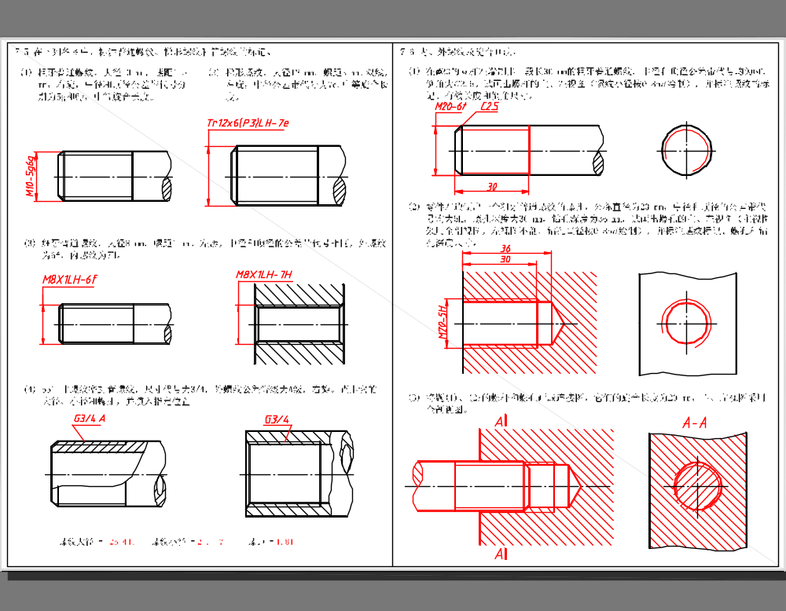
零件上的螺纹和常见工艺结构
模 型
7-5(1)
7-5(2)
7-5(4)-1
7-5(4)-2
题 目
下页题
返 回
P62

Slide 8
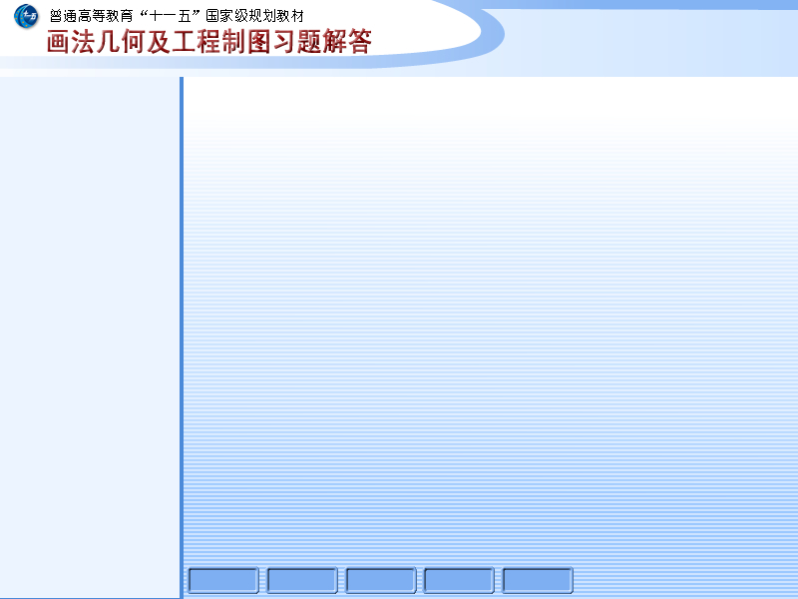
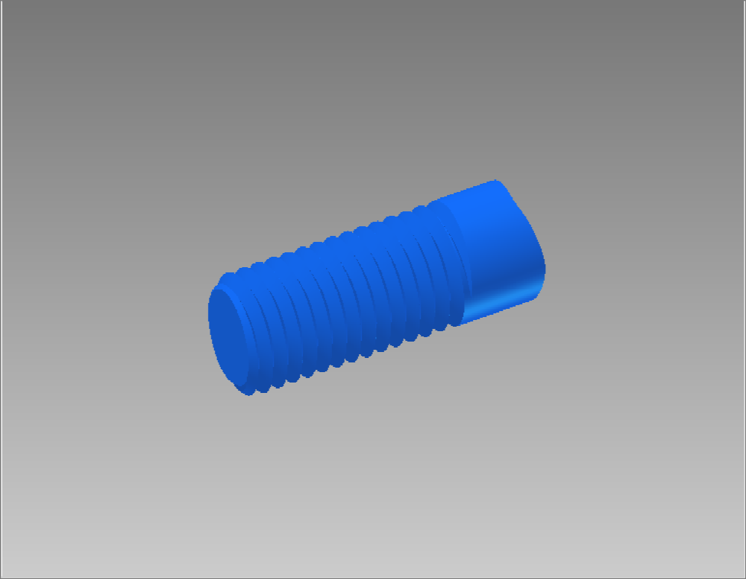
零件上的螺纹和常见工艺结构
模 型
7-5(2)
7-5(4)-1
7-5(4)-2
上页题
下页题
题 目
答 案
P62

Slide 9
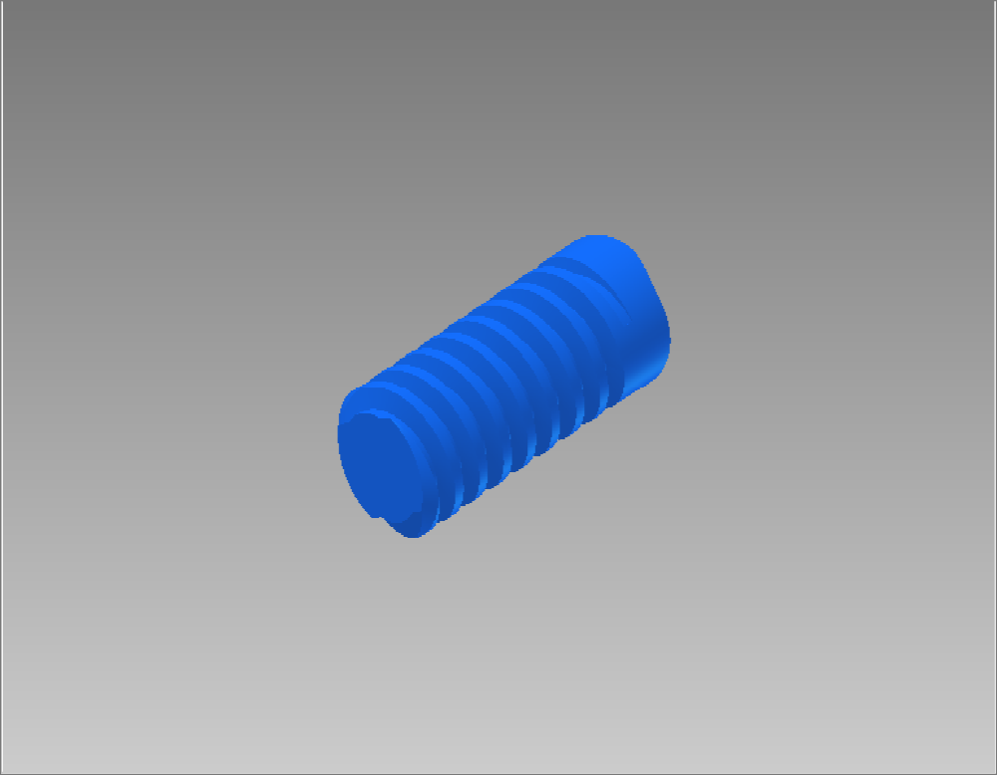
零件上的螺纹和常见工艺结构
模 型
7-5(1)
7-5(4)-1
7-5(4)-2
上页题
下页题
题 目
答 案
P62

Slide 10
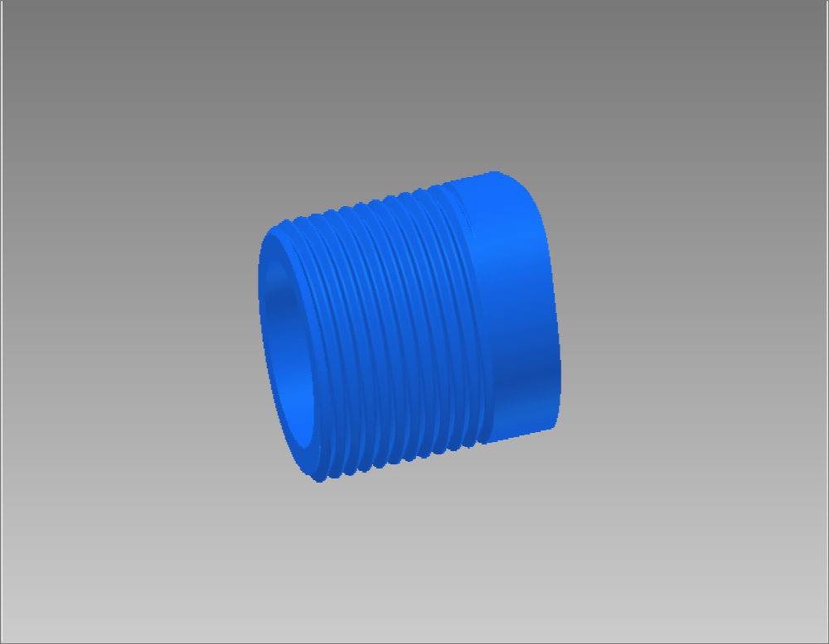
零件上的螺纹和常见工艺结构
模 型
7-5(1)
7-5(2)
7-5(4)-2
上页题
下页题
题 目
答 案
P62

Slide 11
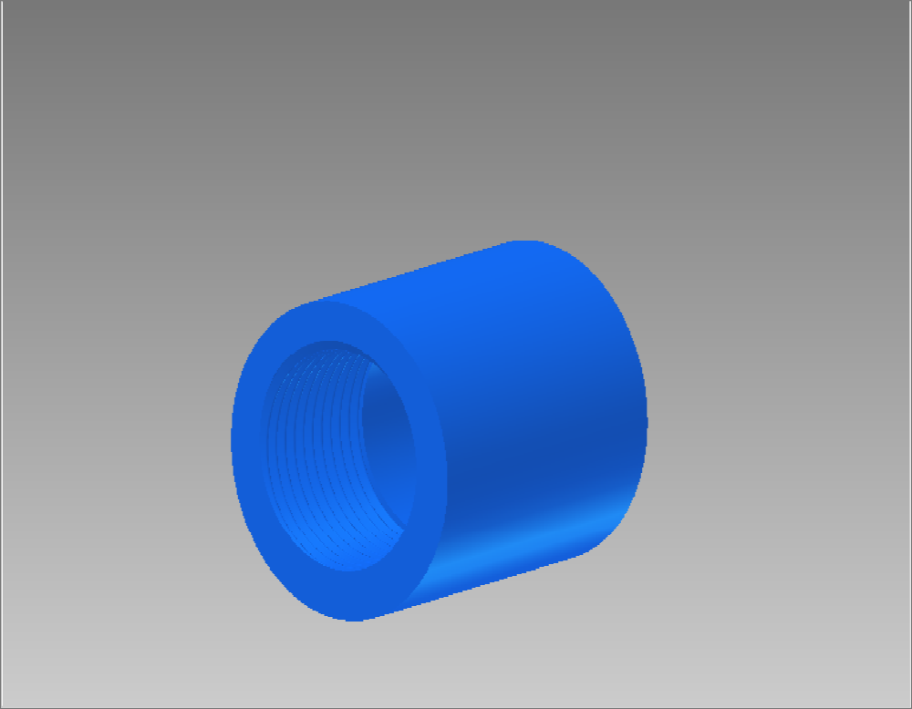
零件上的螺纹和常见工艺结构
模 型
7-5(1)
7-5(2)
7-5(4)-1
上页题
下页题
题 目
答 案
P62

Slide 12
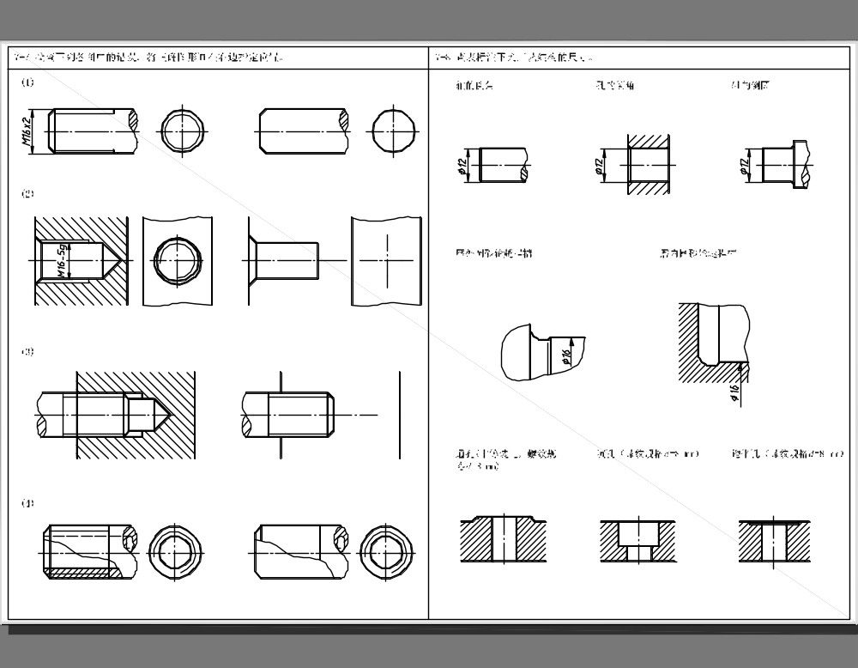
零件上的螺纹和常见工艺结构
上页题
下页题
答 案
P63

Slide 13
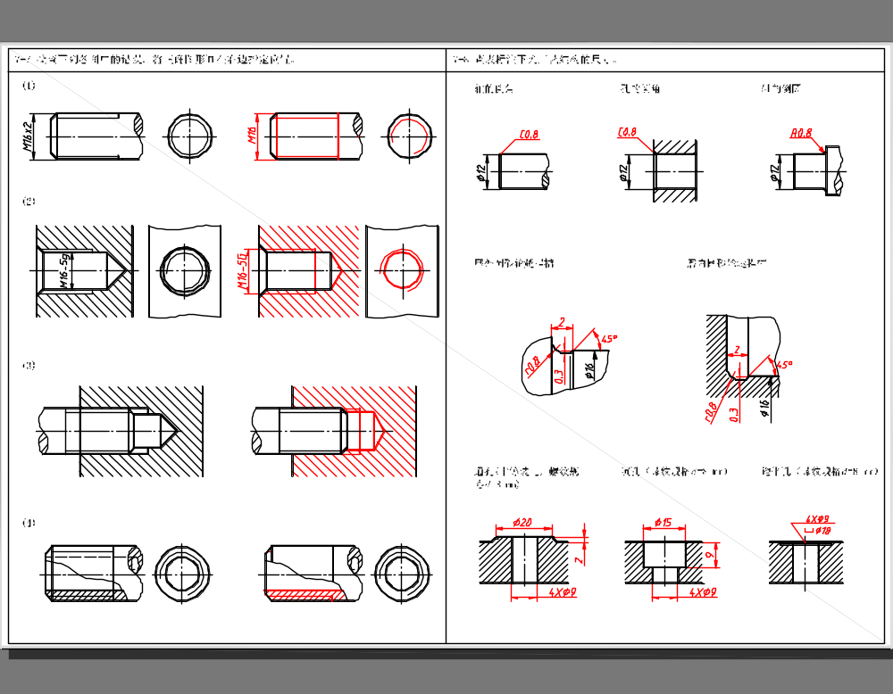
零件上的螺纹和常见工艺结构
题 目
下页题
返 回
P63

Slide 14
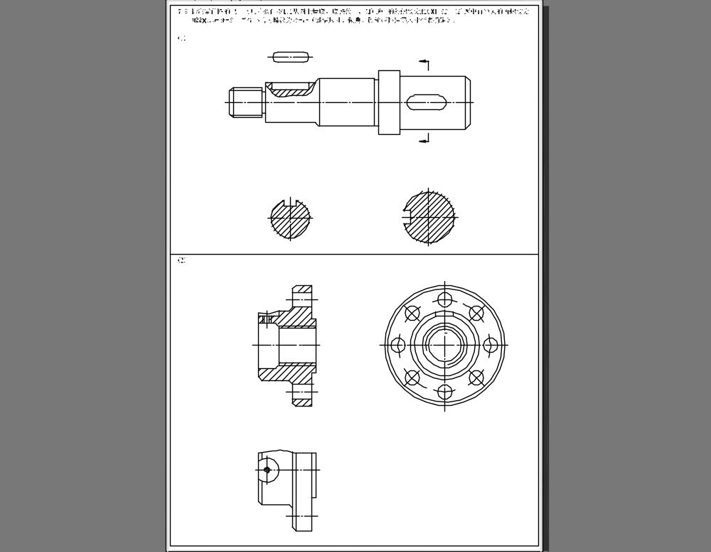
零件图中尺寸的的合理标注
上页题
下页题
答 案
P64

Slide 15
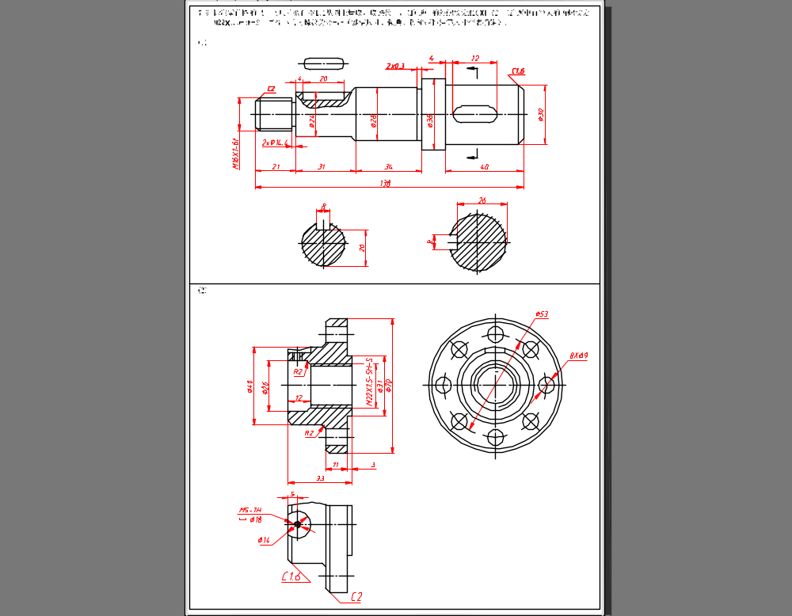
零件图中尺寸的的合理标注
题 目
下页题
返 回
P64

Slide 16
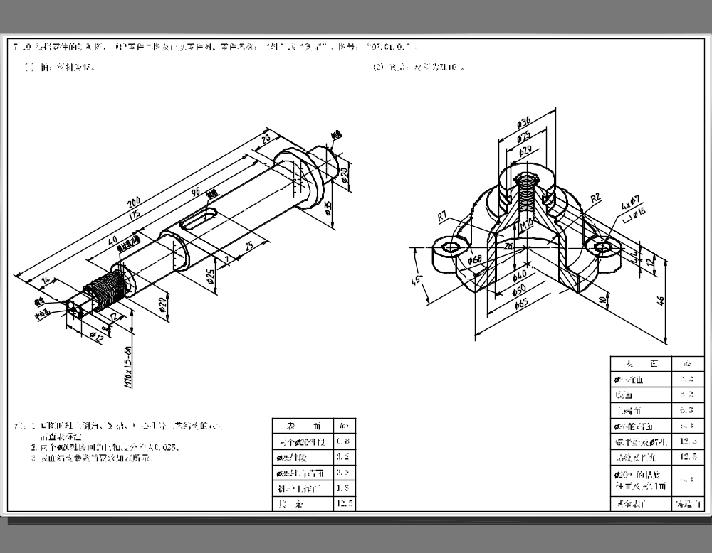
画零件图
模 型
7-10(1)
7-10(2)
上页题
下页题
答 案 (1)
答 案 (2)
P65

Slide 17
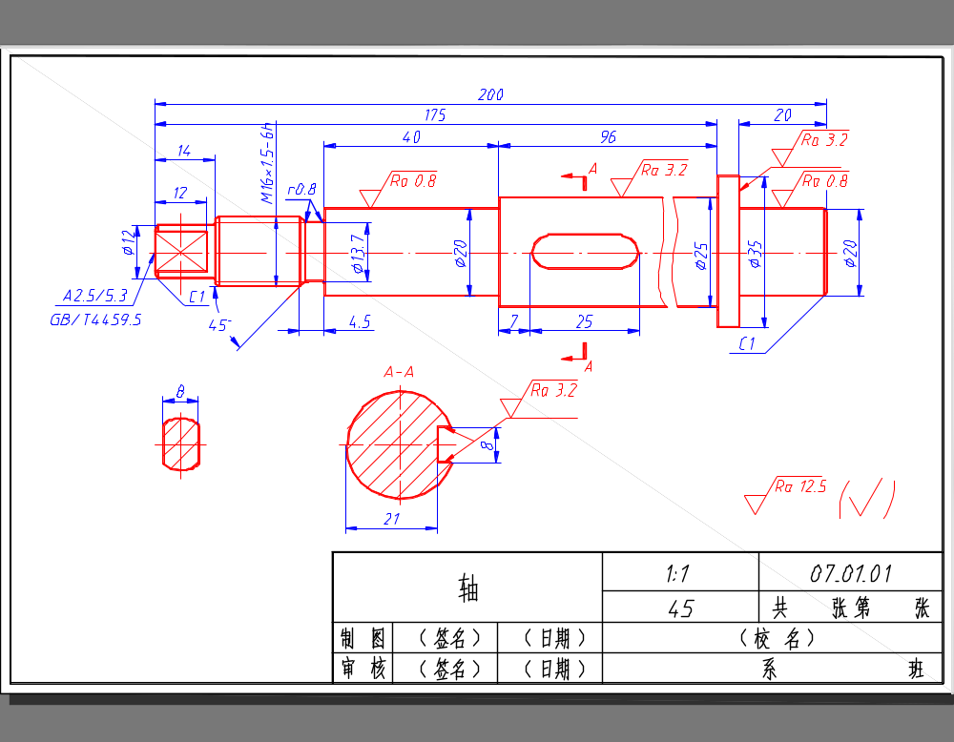
画零件图
模 型
7-10(1)
7-10(2)
题 目
下页题
答 案 (2)
返 回
P65

Slide 18
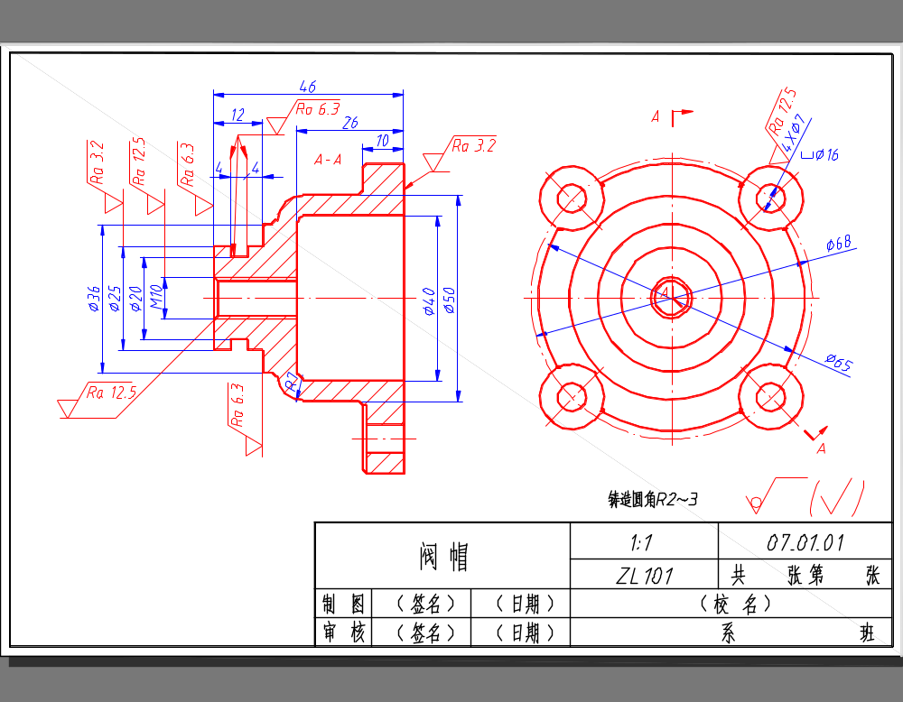
画零件图
模 型
7-10(1)
7-10(2)
题 目
下页题
答 案 (1)
返 回
P65

Slide 19
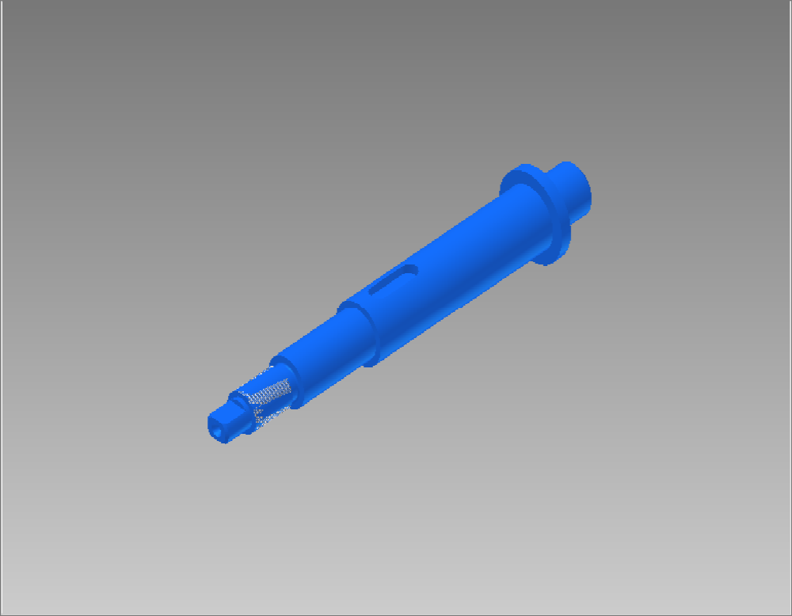
画零件图
模 型
7-10(2)
上页题
下页题
题 目
答 案 (1)
P65

Slide 20
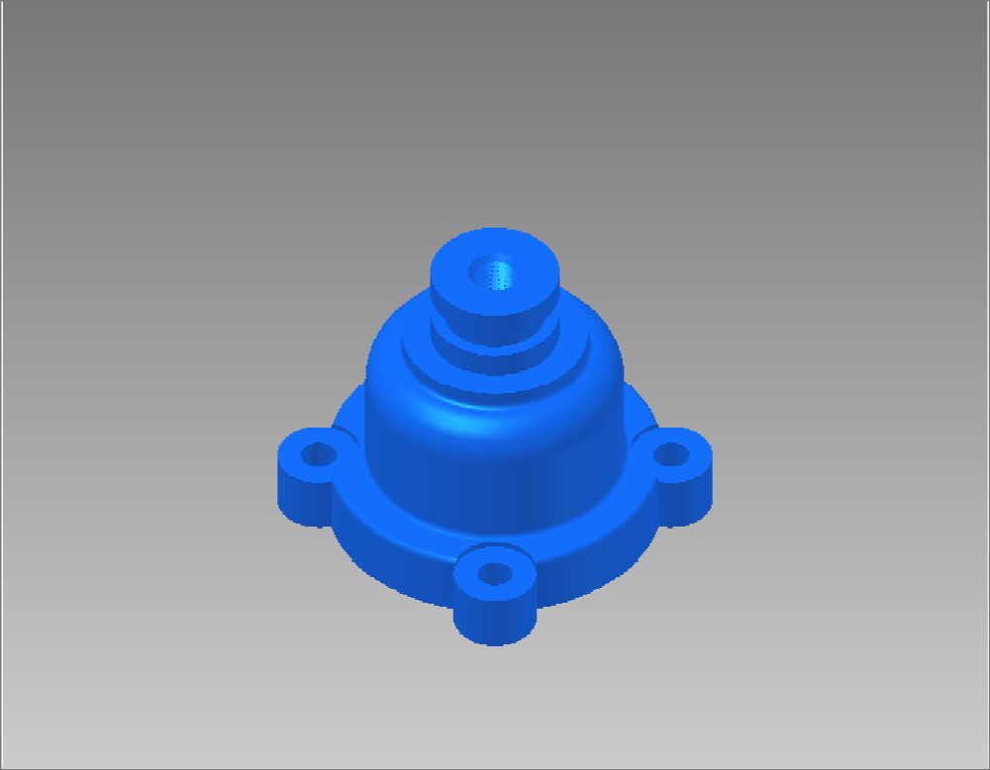
画零件图
模 型
7-10(1)
上页题
下页题
题 目
答 案 (2)
P65

Slide 21
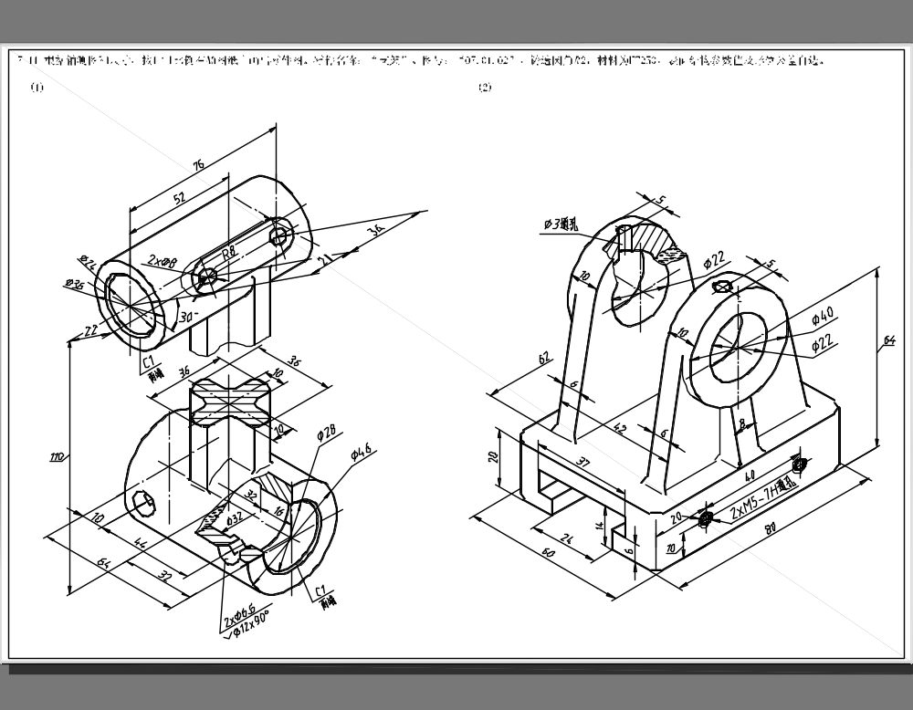
画零件图
模 型
7-11(1)
7-11(2)
上页题
下页题
答 案 (1)
答 案 (2)
P66

Slide 22
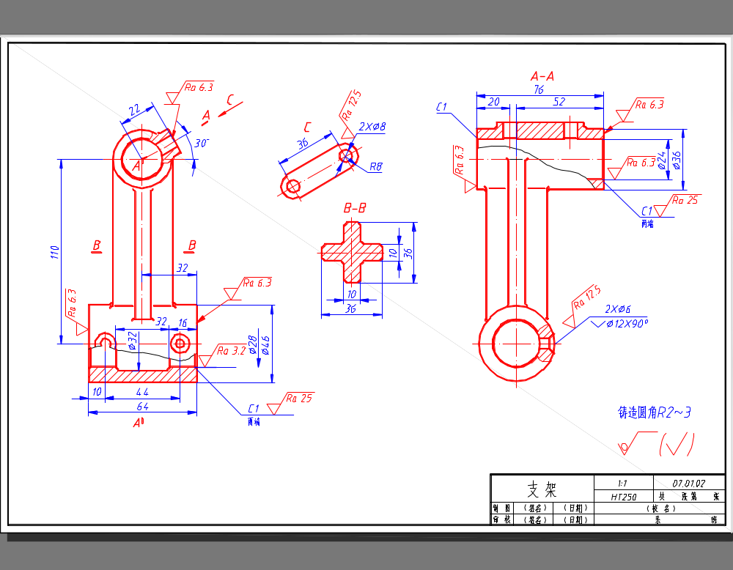
画零件图
模 型
7-11(1)
7-11(2)
题 目
下页题
答 案 (2)
返 回
P66

Slide 23
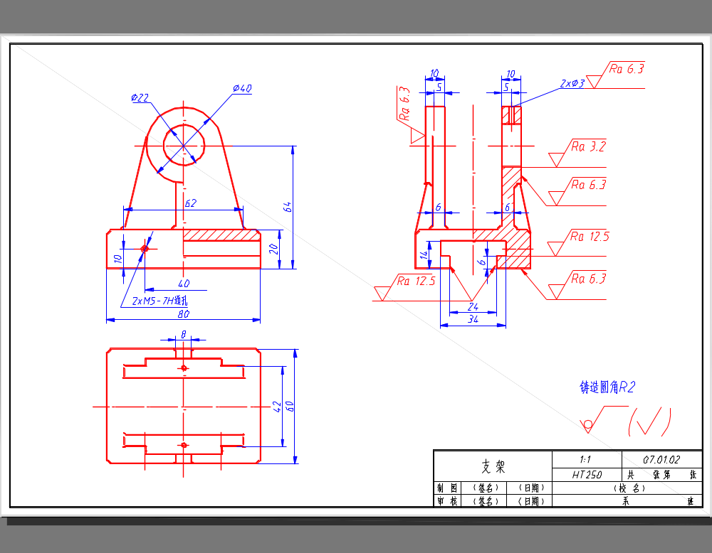
画零件图
模 型
7-11(1)
7-11(2)
题 目
下页题
答 案 (1)
返 回
P66

Slide 24
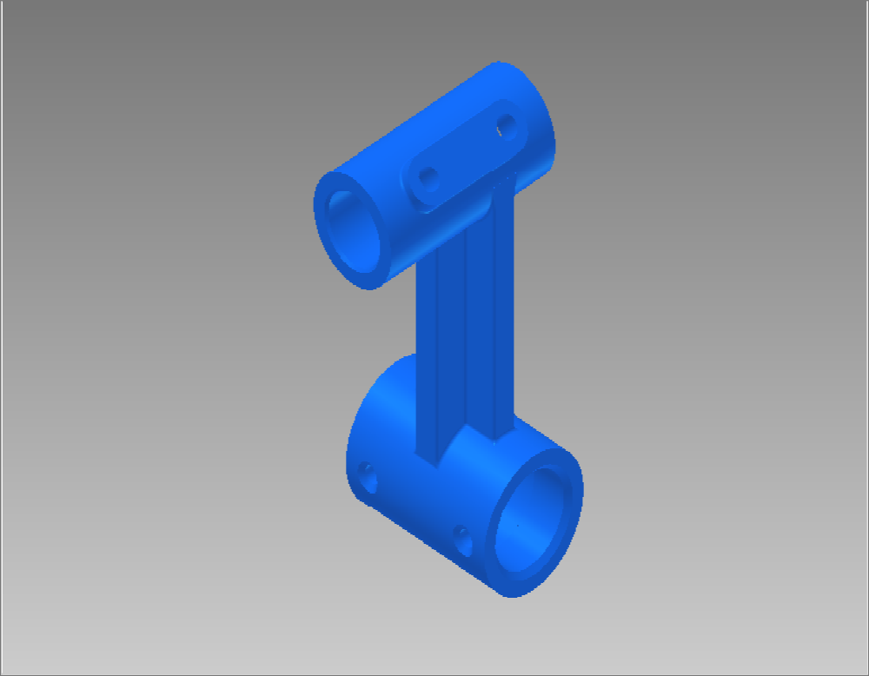
画零件图
模 型
7-11(2)
上页题
下页题
题 目
答 案 (1)
P66

Slide 25
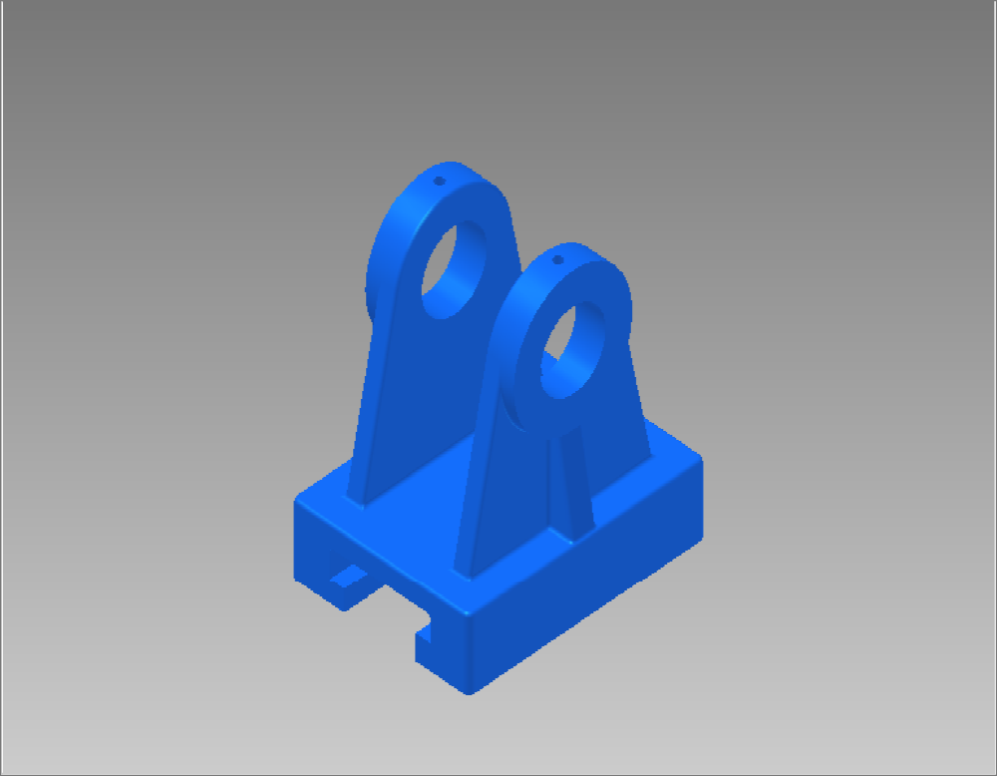
画零件图
模 型
7-11(1)
上页题
下页题
题 目
答 案 (2)
P66

Slide 26
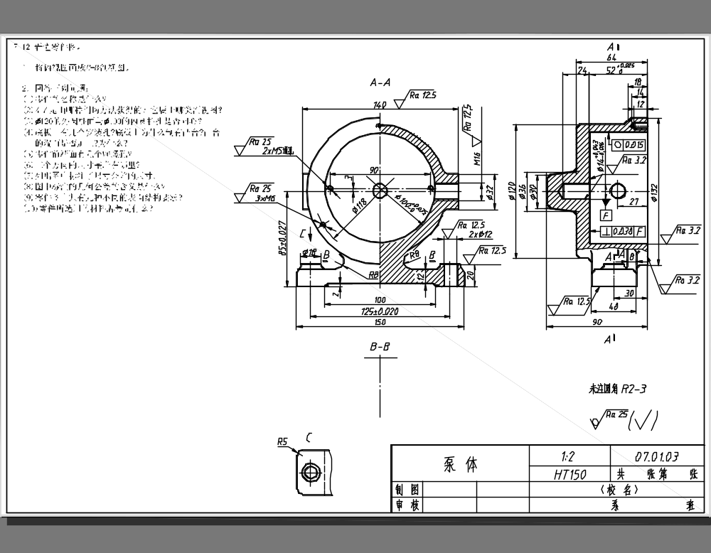
读零件图
模 型
7-12
上页题
答 案
P67

Slide 27
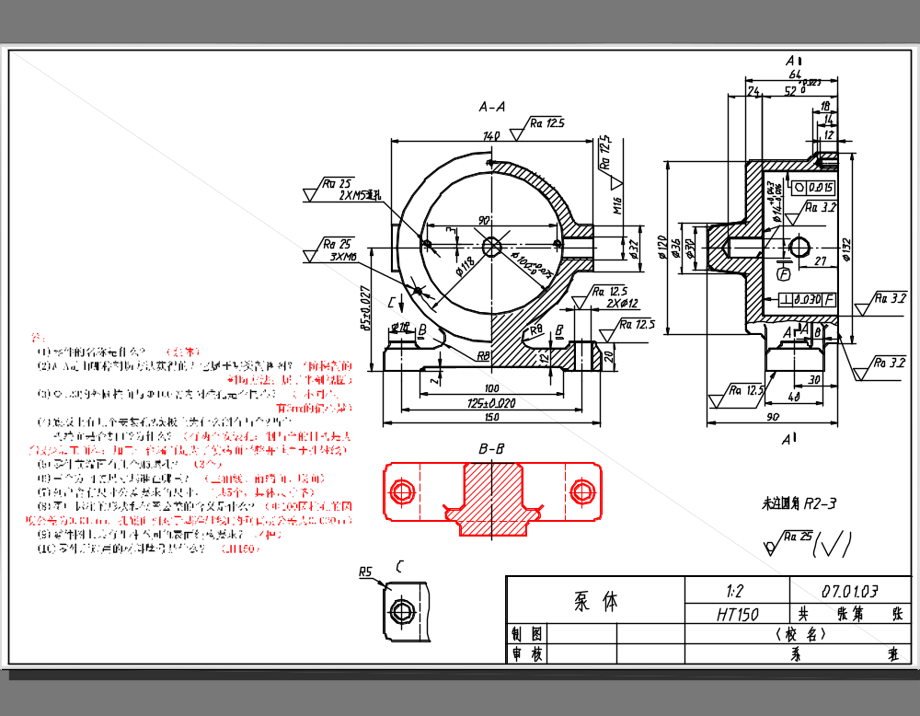
读零件图
模 型
7-12
题 目
返 回
P67

Slide 28
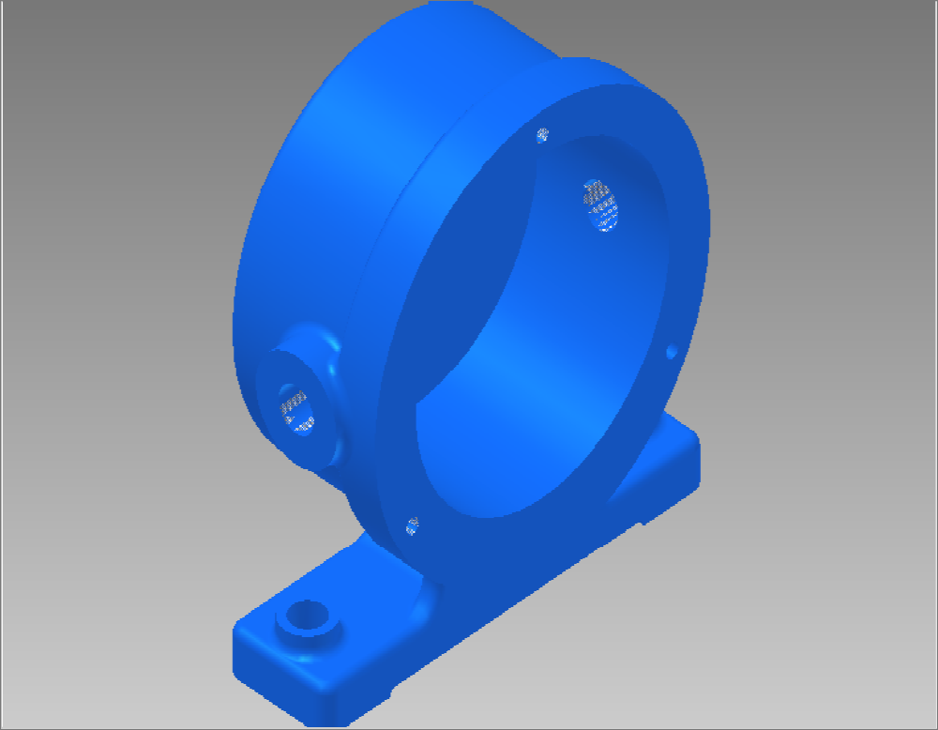
读零件图
模 型
上页题
题 目
答 案
P67

